Slide 1
Escola Teresa Miquel i Pàmies
LA DENSITAT
DELS
LÍQUIDS
Nenes i nens de segon

Slide 2
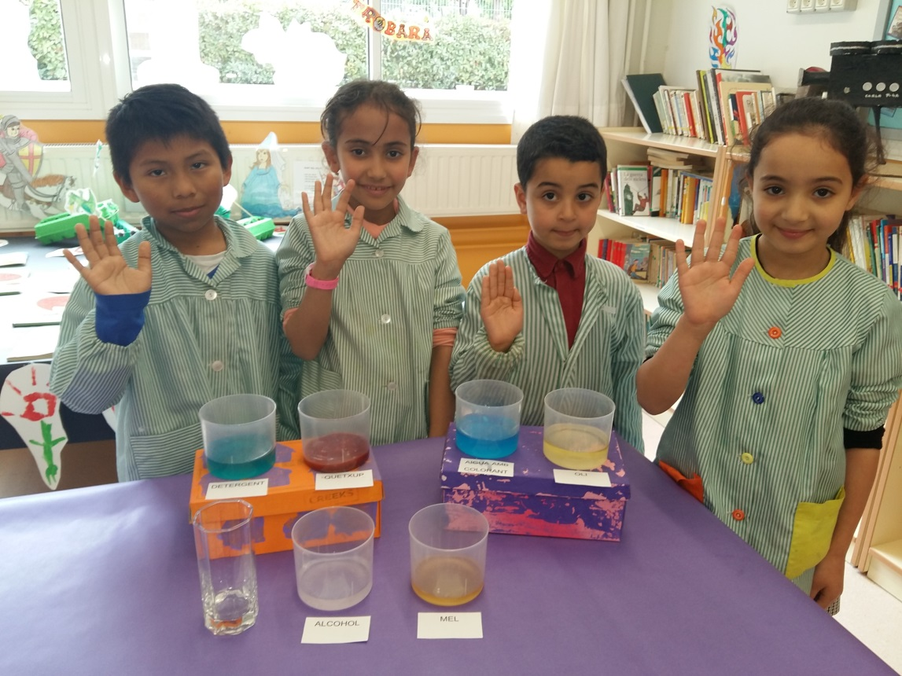
Hola ! Som els nens i les nenes de segon de l’escola Teresa Miquel i Pàmies i volem explicar-vos tot allò que hem après sobre la densitat dels líquids.

Slide 3
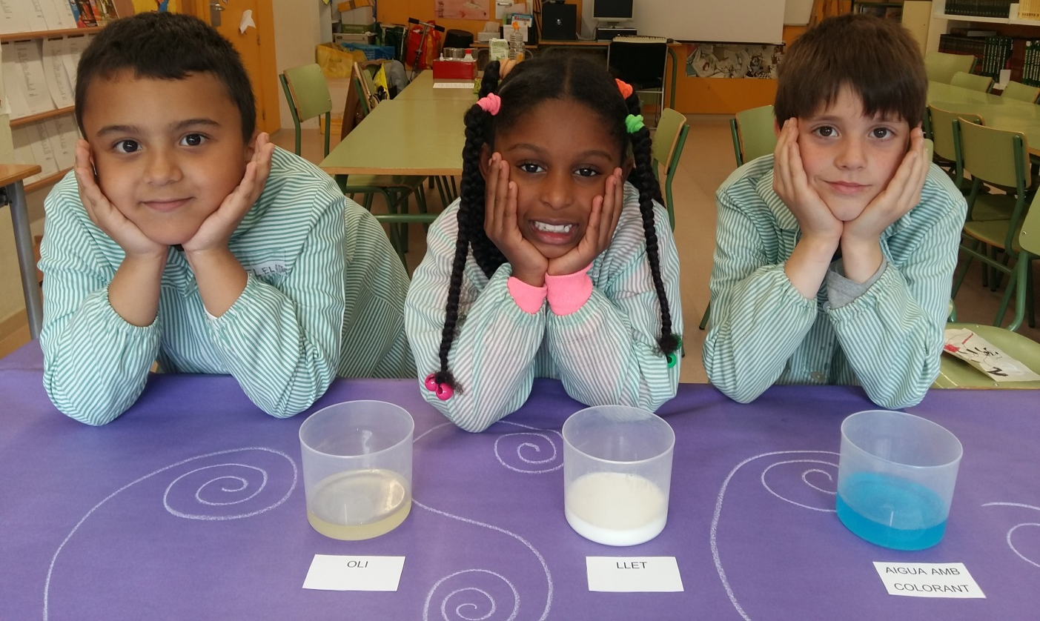
Un dia fent experiments a l’aula vam adonar-nos de que hi havia líquids que es barrejaven entre ells i d’altres que no.

Slide 4
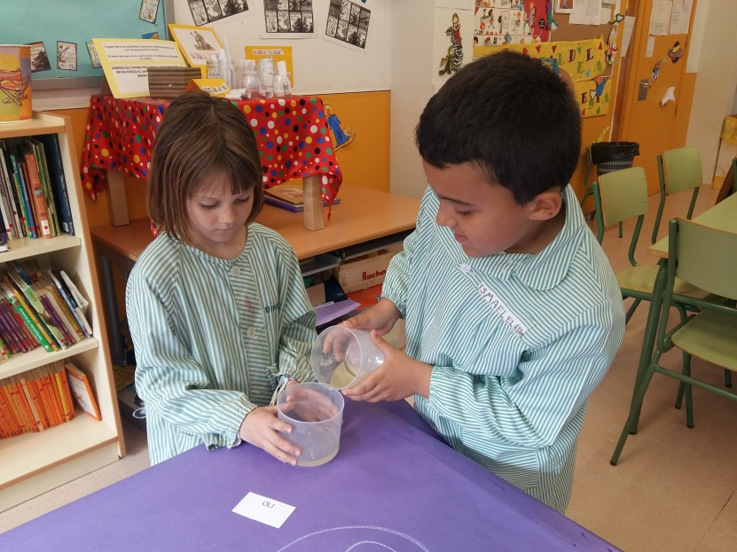
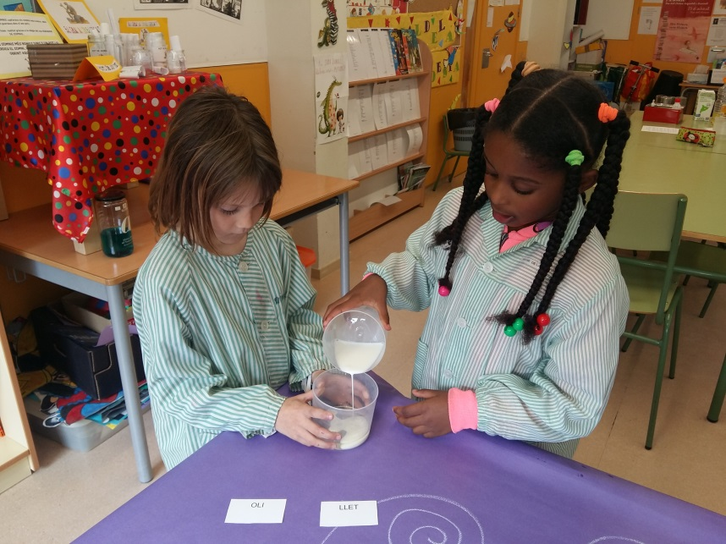
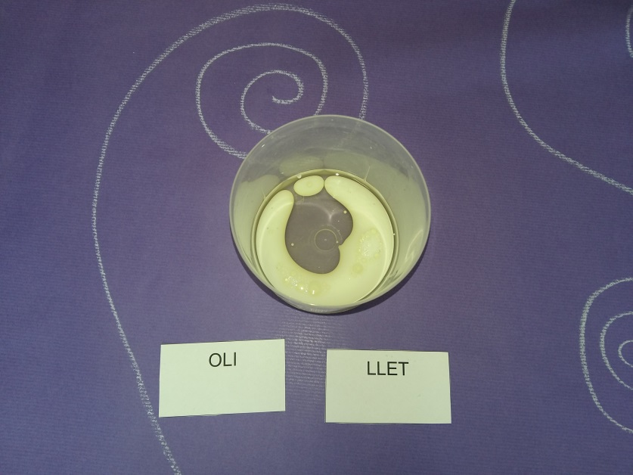
L’oli i la llet no es barregen. L’oli queda a sobre de la llet.

Slide 5
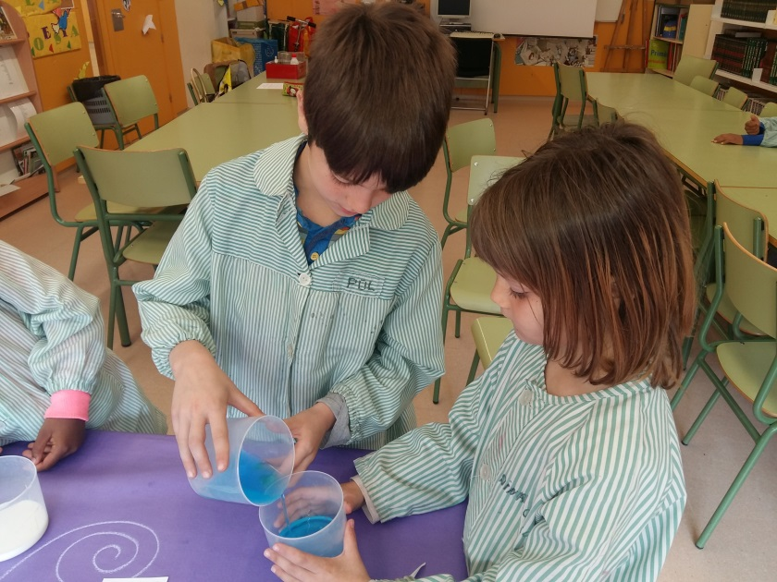
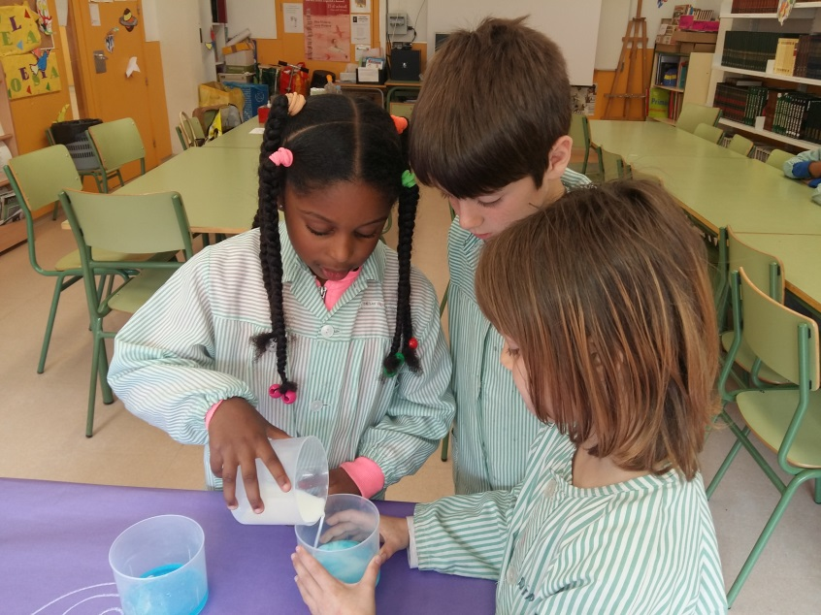
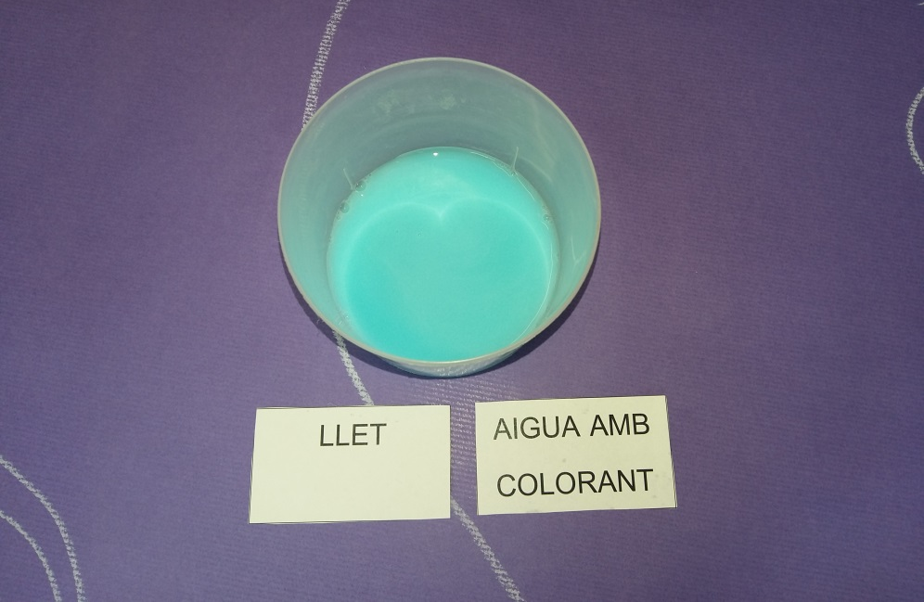
La llet i l’aigua amb colorant es barregen.

Slide 6
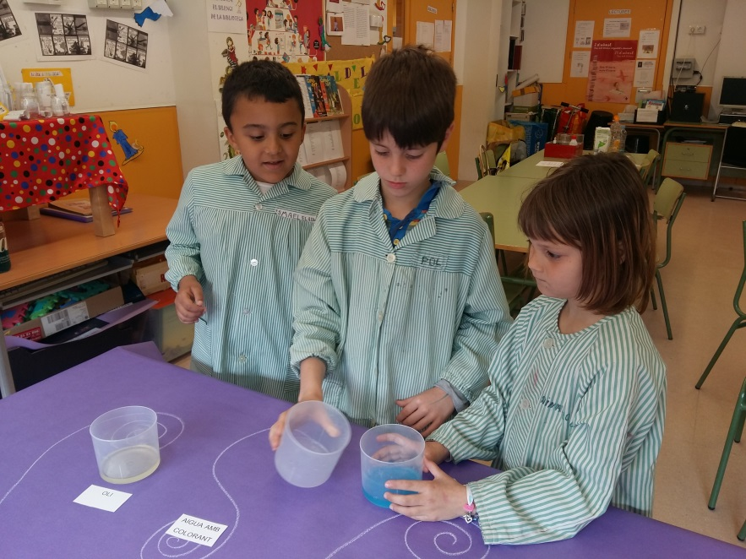
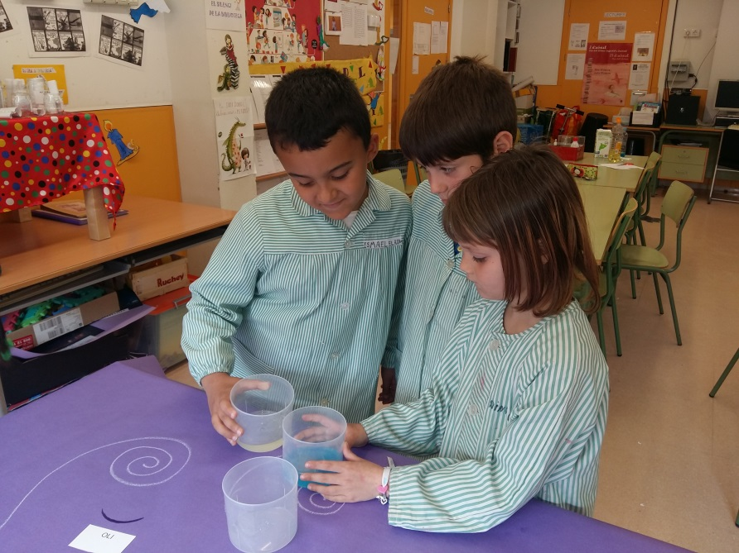
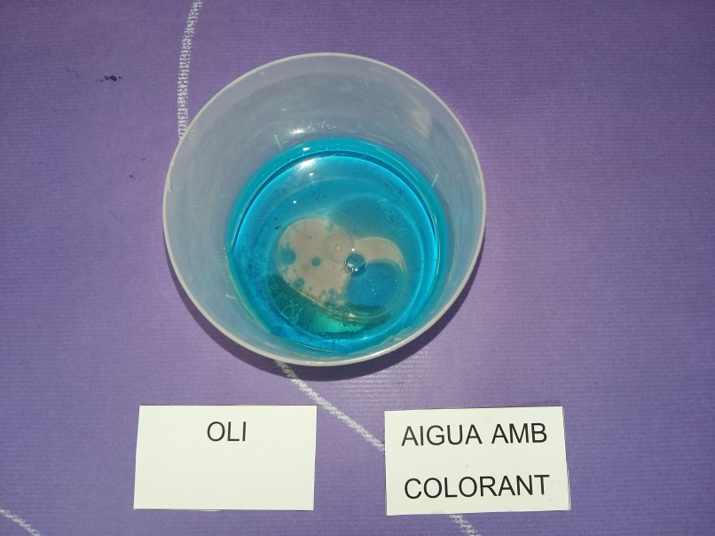
L’oli i l’aigua no es barregen. L’oli queda a sobre de l’aigua.

Slide 7
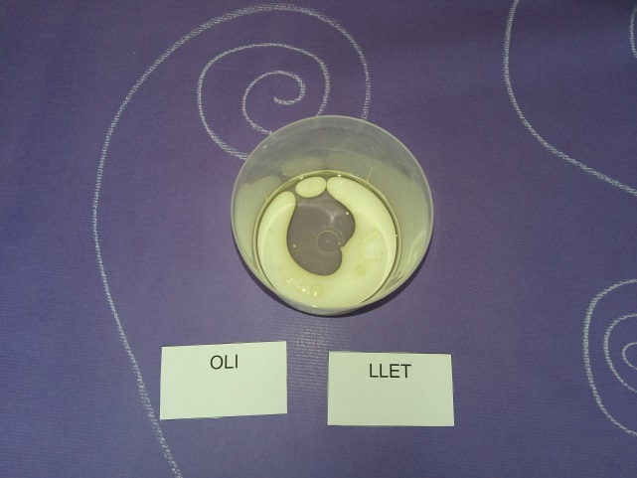
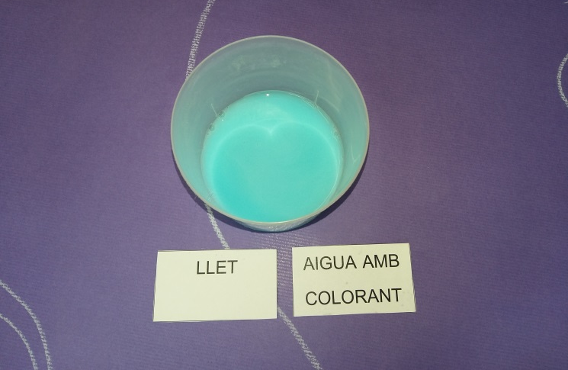
Vam sorprendre’ns i vam descubrir que els líquids pesen diferent i segons el seu pes es barregen o no.

Slide 8
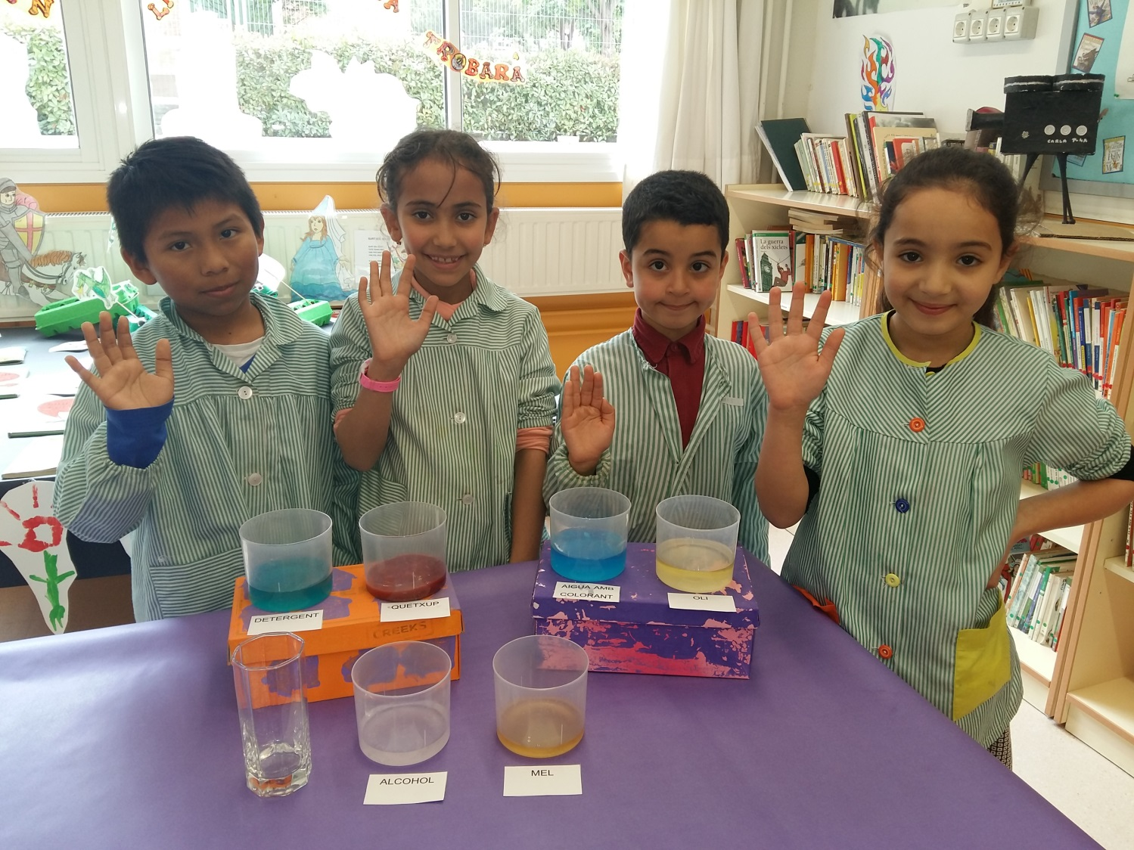
Per poder experimentar més sobre el tema vam realizar un altre experiment fent servir més líquids.

Slide 9
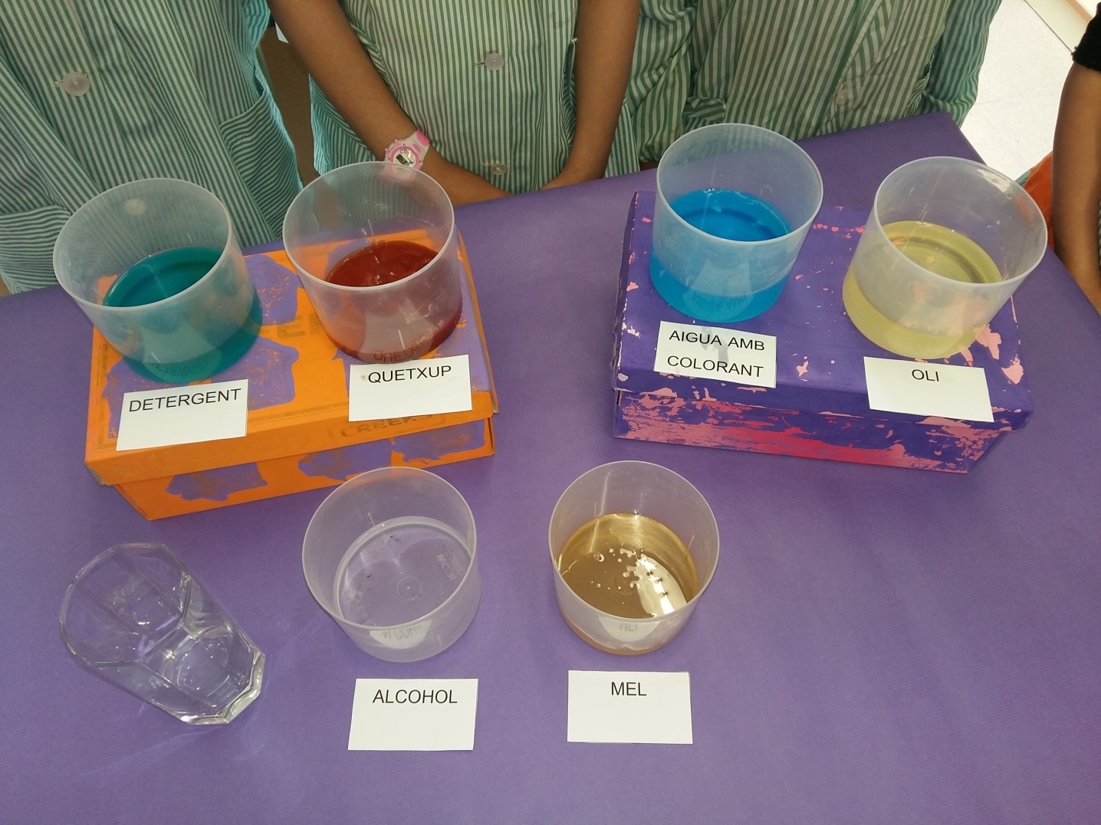
Per fer l’experiment vam necessitar : un got transparent i diversos líquids (mel, quetxup, detergent, aigua amb colorant, oli i alcohol).

Slide 10
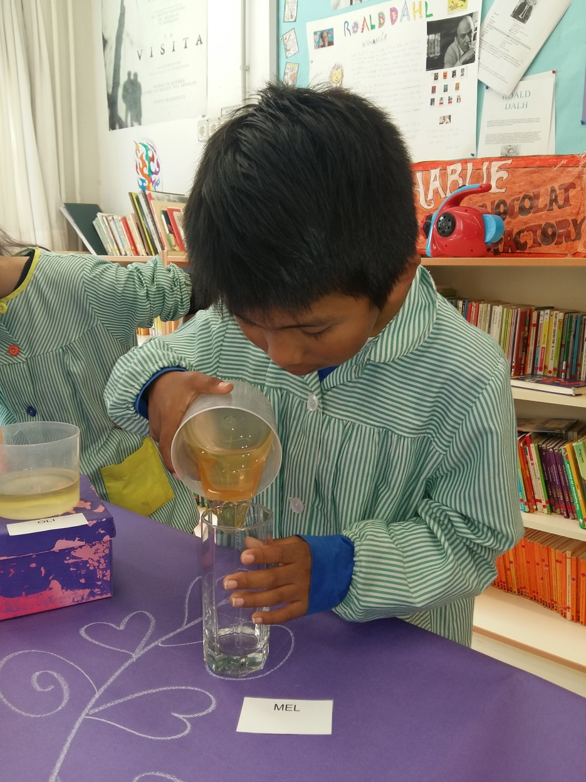
Vam anar posant els líquids a poc a poc dins del got.
Primer vam posar mel.

Slide 11
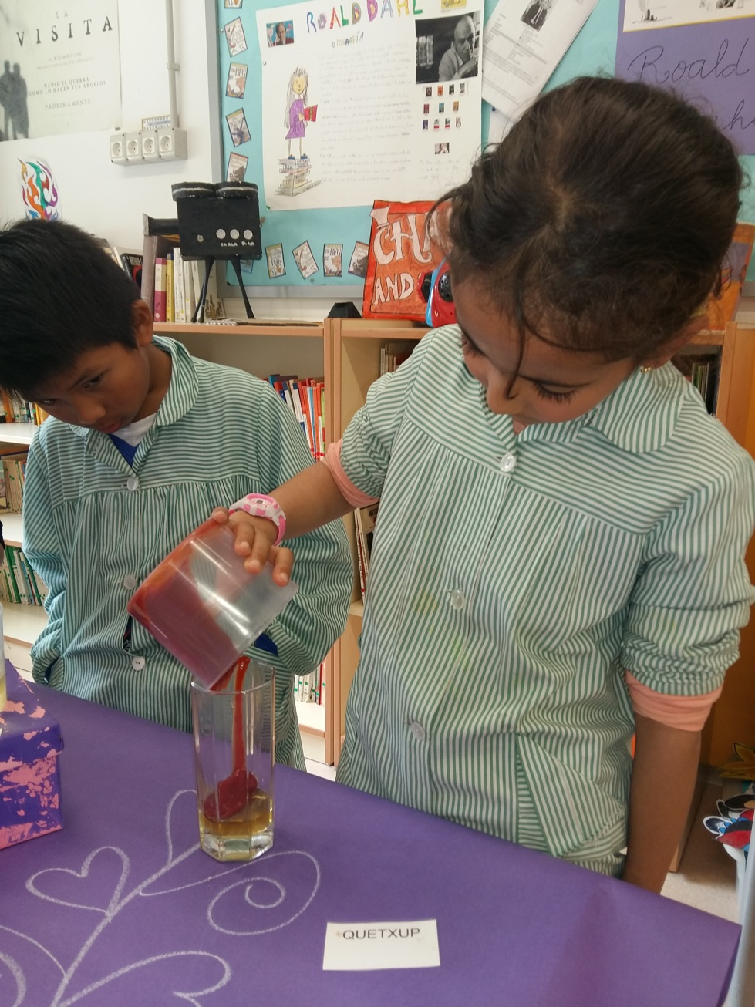
Després vam posar
quetxup.

Slide 12
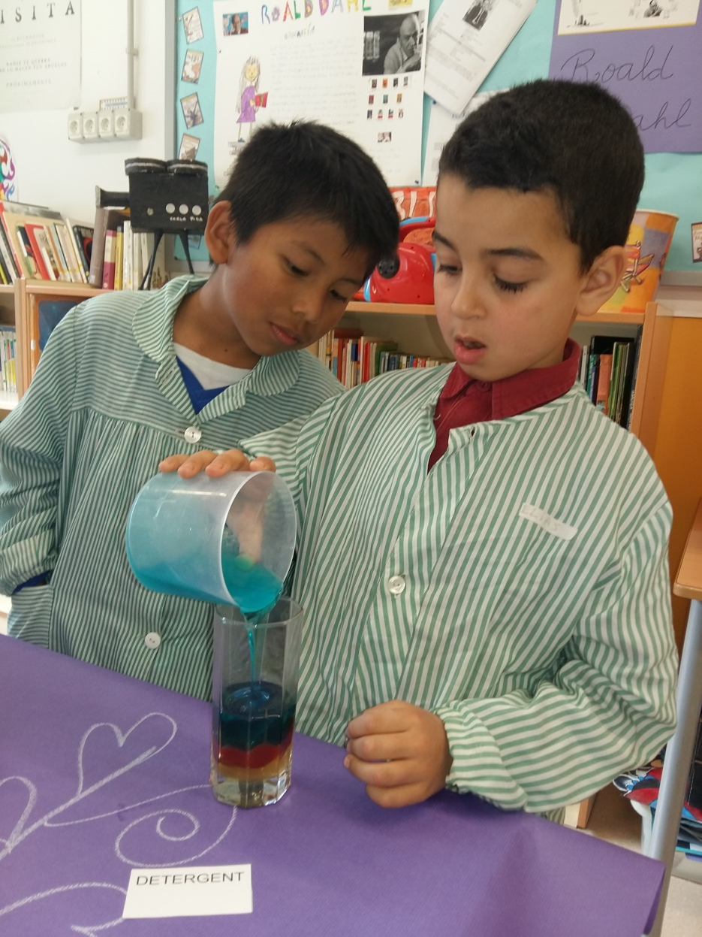
En tercer lloc vam posat detergent.

Slide 13
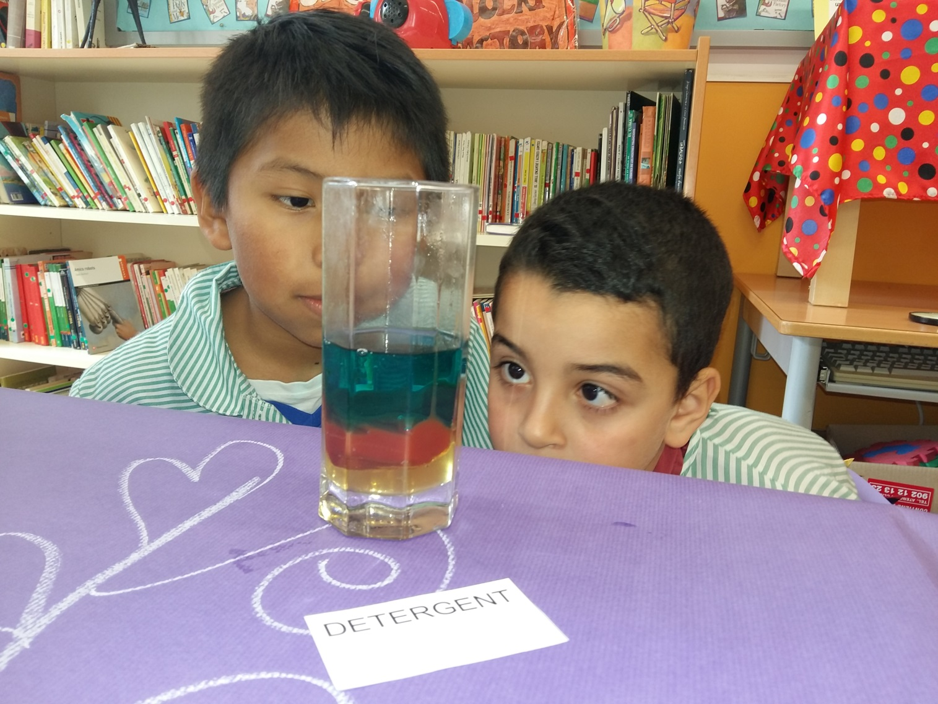
Els líquids no es barrejaven i dibuixaven franges de colors !!!

Slide 14
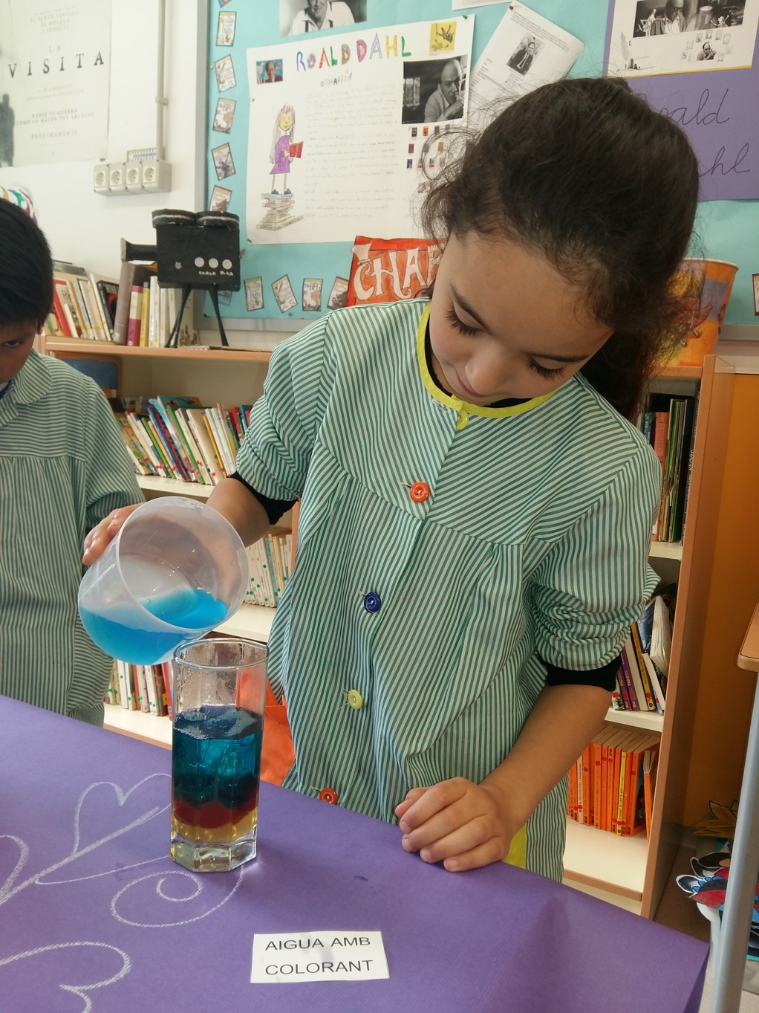
En quart lloc vam posar aigua amb colorant.

Slide 15
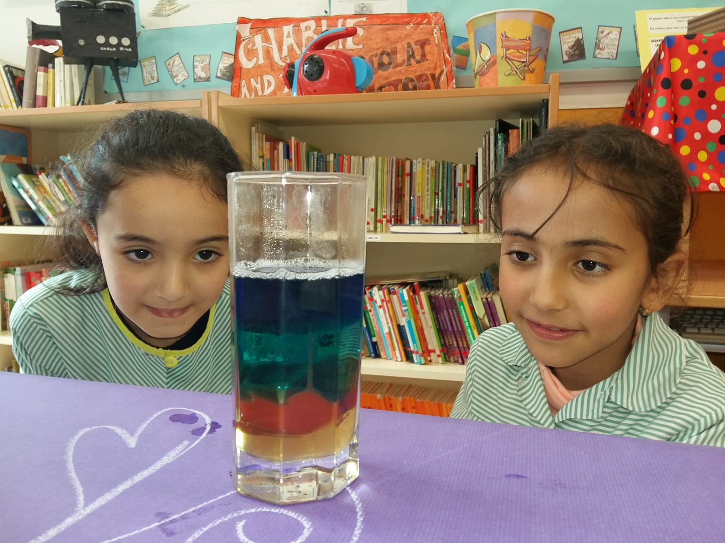
Què xulo !!! Quantes franges de colors!!

Slide 16
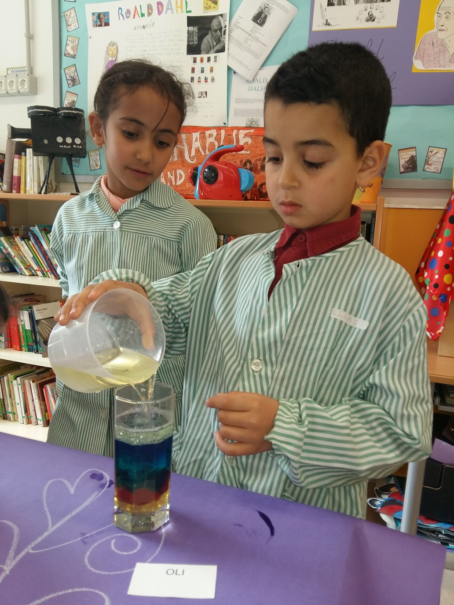
Tot seguit vam afegir oli.

Slide 17
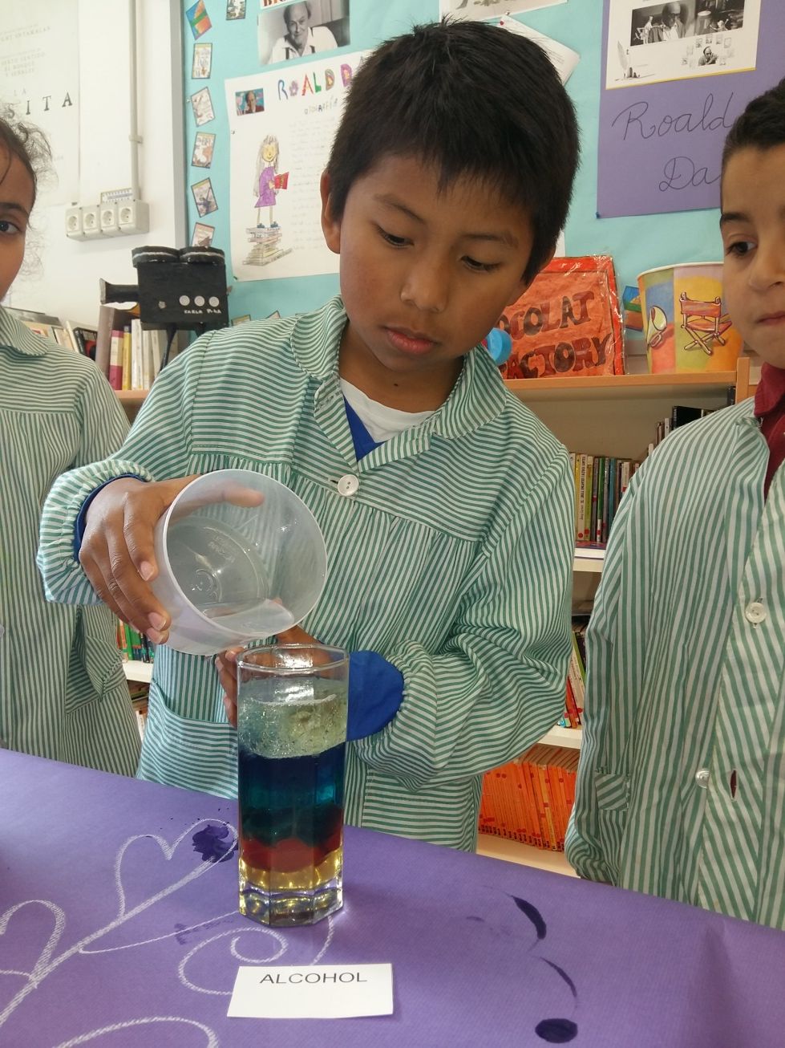
I per últim alcohol.

Slide 18
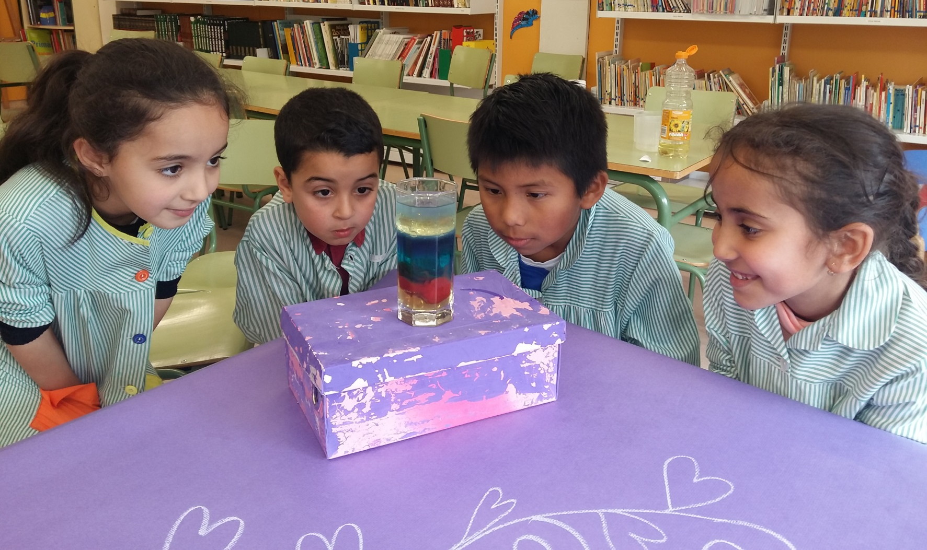
Els liquids no es van barrejar . Cada líquid quedava ordenat segons el seu pes fent franges de líquids!

Slide 19
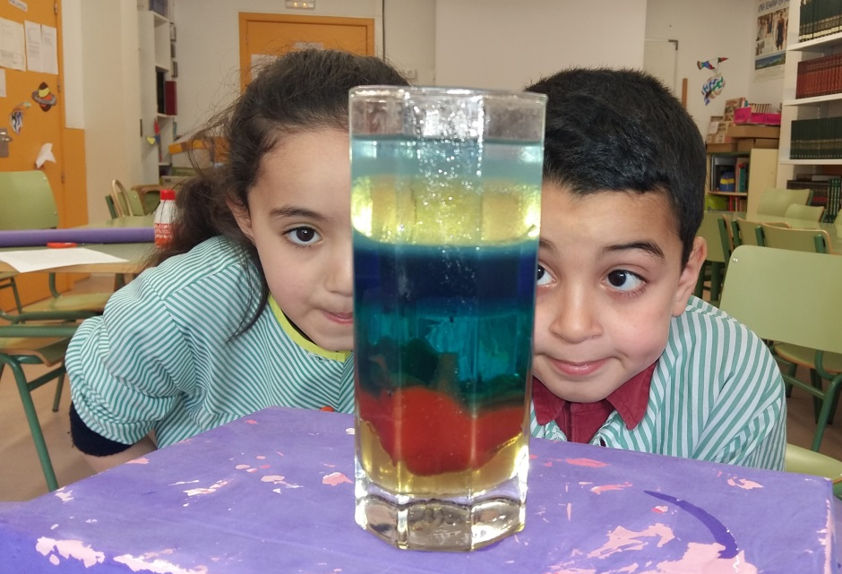
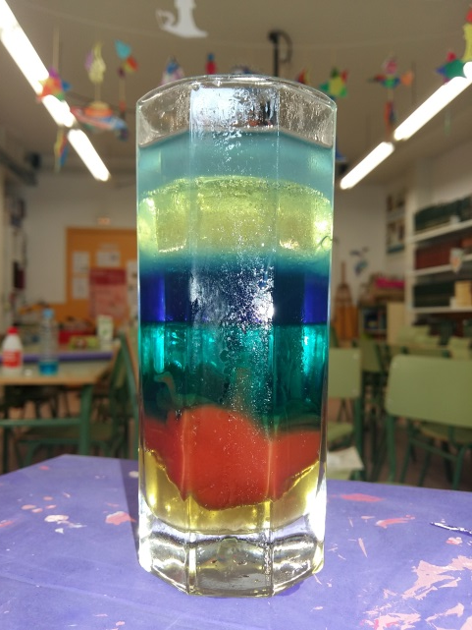
Això es deu a que els líquids tenen pesos diferents, tenen diferents densitats.
La densitat és una de les propietats físiques dels líquids, com a major densitat més pesa un líquid.
Per això els líquids que pesen més queden a la part de sota del got i els que menys a dalt.

Slide 20
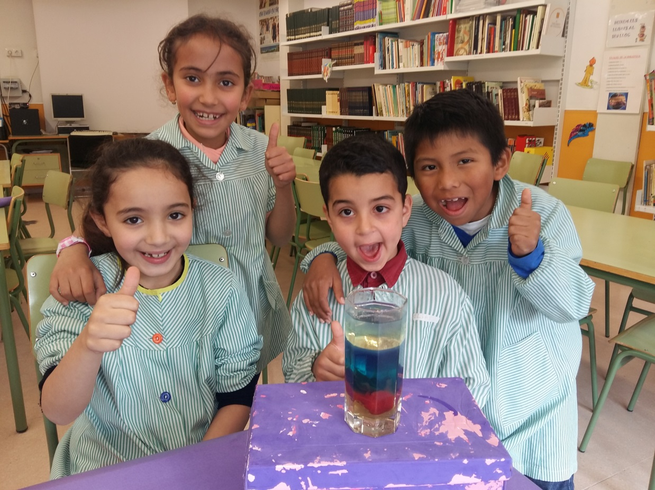
Ens ho hem passat molt bé explicant-vos el nostre experiment! Moltes gràcies per la vostra atenció.

